Slide 1

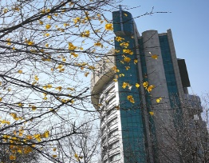


第四节
正态总体均值与方差的区间估计

Slide 2
目录 CONTENTS
一、单个总体的情况
二、两个总体的情况
三、小结

Slide 3
正态总体均值与方差的区间估计
第七章 参数估计
一、单个总体 的情况
1.
由上节可知:

Slide 4
正态总体均值与方差的区间估计
第七章 参数估计
包糖机某日开工包了12包糖,称得质量(单位:克)分别为506,500,
495,488,504,486,505,513,521,520,512,485. 假设重量服从正态分布,
例1
解

Slide 5
正态总体均值与方差的区间估计
第七章 参数估计
查表得

Slide 6
正态总体均值与方差的区间估计
第七章 参数估计
推导过程如下:

Slide 7
正态总体均值与方差的区间估计
第七章 参数估计

Slide 8
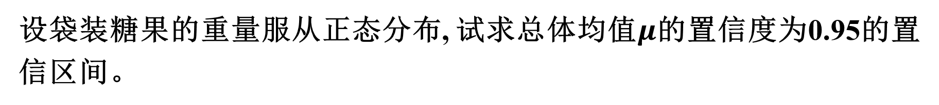
正态总体均值与方差的区间估计
第七章 参数估计
有一大批糖果,现从中随机地取16袋, 称得重量(克)如下:
例2
设袋装糖果的重量服从正态分布, 试求总体均值$μ$的置信度为0.95的置信区间。
解

Slide 9
正态总体均值与方差的区间估计
第七章 参数估计
2.
（1） 已知时, 的置信度为 的置信区间
推导：
由于
对于给定置信度
整理得

Slide 10
正态总体均值与方差的区间估计
第七章 参数估计
2.
（2） 未知时, 的置信度为 的置信区间
推导过程如下:
根据第六章定理知

Slide 11
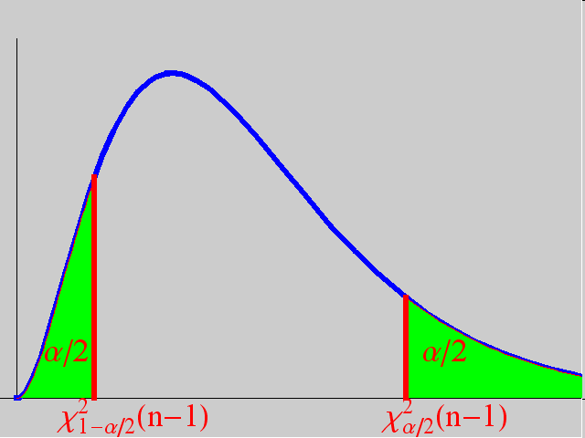
正态总体均值与方差的区间估计
第七章 参数估计
进一步可得:
注意: 在密度函数不对称时,
习惯上仍取对称的分位点来确定置信区间(如图).

Slide 12
正态总体均值与方差的区间估计
第七章 参数估计
例3 (续例1)
解

Slide 13
正态总体均值与方差的区间估计
第七章 参数估计
二、两个总体 的情况

Slide 14
正态总体均值与方差的区间估计
第七章 参数估计
1.
推导过程如下:

Slide 15
正态总体均值与方差的区间估计
第七章 参数估计

Slide 16
正态总体均值与方差的区间估计
第七章 参数估计

Slide 17
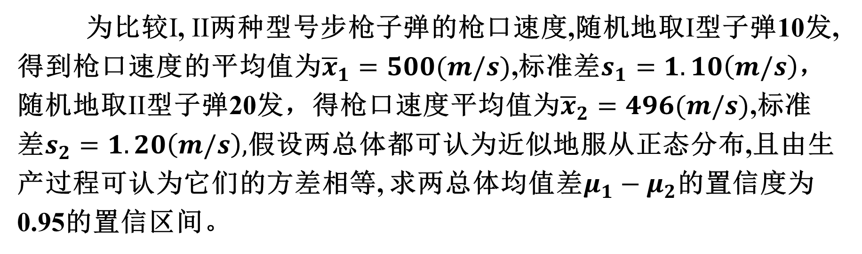
正态总体均值与方差的区间估计
第七章 参数估计
为比较І, ІІ两种型号步枪子弹的枪口速度,随机地取І型子弹10发, 得到枪口速度的平均值为${\overline{x}}_{1}=500(m/s)$,标准差$s_{1}=1.10\left(m/s\right)$，随机地取ІІ型子弹20发，得枪口速度平均值为${\overline{x}}_{2}=496(m/s)$,标准差$s_{2}=1.20\left(m/s\right),$假设两总体都可认为近似地服从正态分布,且由生产过程可认为它们的方差相等, 求两总体均值差$μ_{1}−μ_{2}$的置信度为0.95的置信区间。
例4
解
由题意, 两总体样本独立且方差相等(但未知),

Slide 18
正态总体均值与方差的区间估计
第七章 参数估计

Slide 19
正态总体均值与方差的区间估计
第七章 参数估计
2.
(1) 设 均已知， 的置信水平为 的置信区间

Slide 20
正态总体均值与方差的区间估计
第七章 参数估计
推导：
由于
对于给定的置信度 , 查表得 及 使

Slide 21
正态总体均值与方差的区间估计
第七章 参数估计
即
注意利用 ， 结论得证。

Slide 22
正态总体均值与方差的区间估计
第七章 参数估计
2.
(2) 设 均未知， 的置信水平为 的置信区间

Slide 23
正态总体均值与方差的区间估计
第七章 参数估计
推导过程如下:
由于

Slide 24
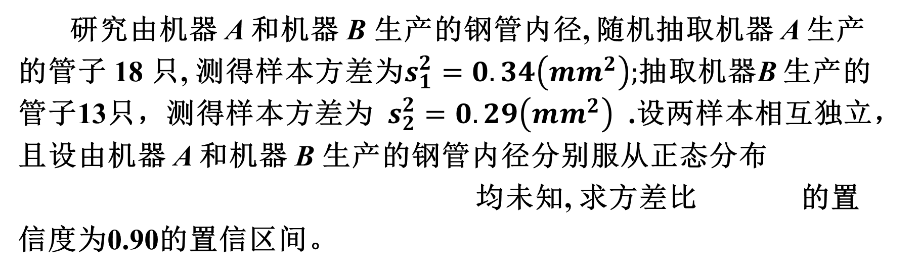
正态总体均值与方差的区间估计
第七章 参数估计
研究由机器 A 和机器 B 生产的钢管内径, 随机抽取机器 A 生产的管子 18 只, 测得样本方差为$s_{1}^{2}=0.34\left(mm^{2}\right);$抽取机器B 生产的管子13只，测得样本方差为$s_{2}^{2}=0.29\left(mm^{2}\right)$.设两样本相互独立，且设由机器 A 和机器 B 生产的钢管内径分别服从正态分布
均未知, 求方差比 的置信度为0.90的置信区间。
例5
解

Slide 25
正态总体均值与方差的区间估计
第七章 参数估计

Slide 26
正态总体均值与方差的区间估计
第七章 参数估计
四、小结
（1） 已知时，
（2） 未知时，

Slide 27
正态总体均值与方差的区间估计
第七章 参数估计

Slide 28
正态总体均值与方差的区间估计
第七章 参数估计
总体均值 均已知

